Slide 1
과정명: 리눅스 시스템 프로그래밍
강사명: 강형민(checkdisk@imguru.co.kr)
배경지식: C언어, VI, Linux Shell...

Slide 2
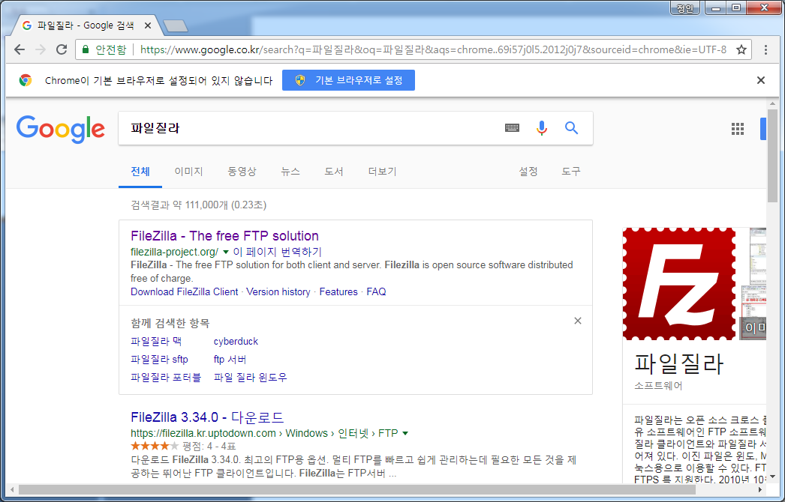
< 강사 FTP 서버 접속 방법 >
파일질라 다운로드 및 설치
구글에서 파일질라 검색

Slide 3
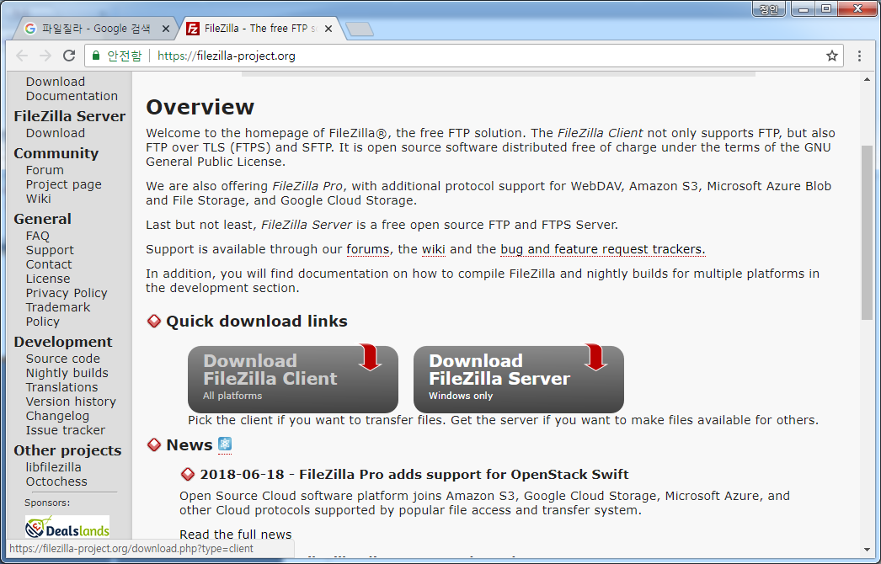

Slide 4
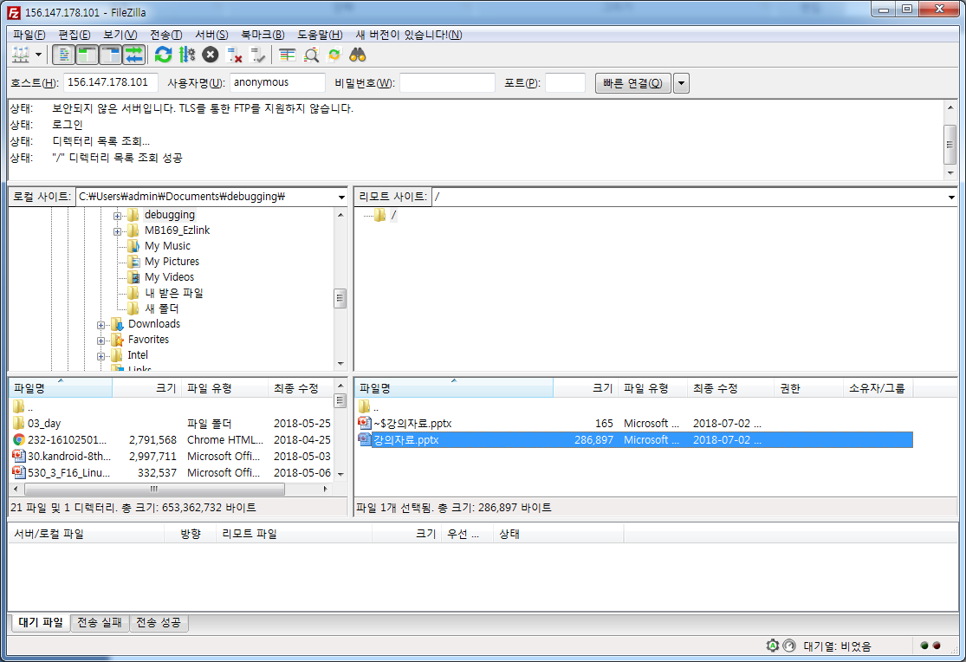
2. FTP 서버 접속: 156.147.178.107 / 192.168.0.100

Slide 5
stdin
stdout
stderr
stdout과 stderr의 차이는 버퍼의 유무이다.

Slide 6
int main() {
int i;
printf("input int: ");
scanf("%d", &i);
char c;
printf("input char: ");
scanf("%c", &c);
printf("char: %c, int: %d\n", c, i);
return 0;
}
10
\n
stdin

Slide 7
FILE *fp = fopen(*argv, "r");
SEEK_SET
SEEK_CUR
SEEK_END
a.c
long get_size(FILE *fp) {
fseek(fp, 0 , SEEK_END);
return ftell(fp);
}
SEEK_SET
SEEK_CUR
SEEK_END
a.c

Slide 8
int fd = open(“a.c”);
user
kernel
0
0
1
2
3
4
a.c
..
struct file *fdarray[1024];
file descriptor: 자원에 대한 정보를 담고 있는 배열의 색인 값
윈도우즈에서는 이를 핸들(handle)이라고 합니다.

Slide 9
vi “a.c”
inode
663371
i_no
dentry
-rw-r--r--
i_mode
d_inode
root
i_uid
“a.c”
d_iname
root
i_gid
1
i_nlink
a.c
316
i_size
7월 2 14:56
i_mtime
...
i_data

Slide 10
int fd = open(“a.c”);
fd
3
user
kernel
0
1
file
2
f_op
inode
3
0
f_pos
663371
i_no
4
path
-rw-r--r--
i_mode
..
root
i_uid
root
i_gid
1
i_nlink
a.c
316
i_size
dentry
7월 2 14:56
i_mtime
d_inode
...
“a.c”
d_iname
i_data

Slide 11
특수 권한
setuid
setgid
sticky
owner
group
other
1
0
0
0
0
0
0
1
1
0
1
0
0
1
0
0
setuid: 소유 권한이 없는 사용자에 대하여 해당 파일을 실행할 때,
임시적으로 실행을 허용하는 플래그, 그 파일의 소유자 권한으로
실행하는 플래그

Slide 12
예) 비밀번호 변경 passwd
-rwsr-xr-x 1 root root 54256 5월 17 2017 /usr/bin/passwd
권한이 없는 사용자에게 잠시 소유자의 권한으로 실행하게 하는 플래그
setuid
setgid
sticky
owner
group
other
1
0
0
0
0
0
0
1
1
0
1
0
0
1
0
0
0
0
-
0
1
x
1
0
S(대문자)
1
1
s(소문자)

Slide 13
setuid
setgid
sticky
owner
group
other
1
0
0
0
0
0
0
1
1
0
1
0
0
1
0
0
0
0
-
0
1
x
1
0
S(대문자)
1
1
s(소문자)

Slide 14
< Sticky bit >
디렉터리에 대하여 제한된 삭제 플래그로써 파일에 대해서는
동작하지 않는다. 이 비트가 설정된 디렉터리는 모든 사용자가
읽고 쓸 수는 있지만 삭제는 소유자와 root만 가능하다.
setuid
setgid
sticky
owner
group
other
1
0
0
0
0
0
0
1
1
0
1
0
0
1
0
0
0
0
-
0
1
x
1
0
T(대문자)
1
1
t(소문자)

Slide 15
< deep copy >
*
*
< shallow copy >
*
*

Slide 16
mv 기능을 구현하려면 어떻게 해야 할까?
hello라는 파일의 이름을 world로 변경
cp hello world
rm hello
복사에 대한 오버헤드
삭제에 대한 오버헤드
*

Slide 17
mv 기능을 구현하려면 어떻게 해야 할까?
hello라는 파일의 이름을 world로 변경
ln hello world
rm hello
복사에 대한 오버헤드
삭제에 대한 오버헤드
*

Slide 18
하드 링크를 하면 서로 다른 파일이 같은 아이노드를 참조!
복사와 삭제에 대한 오버헤드를 제거
상대 경로

Slide 19
fork
fork

Slide 20
text
text
text
data
data
data
data
A Process
B Process
COW(Copy On Write)

Slide 21
PPID PID PGID SID TTY TPGID STAT UID TIME COMMAND
6564 6564 1803 pts/2 6565 S 0 0:00 sleep 1000
1803 6566 6566 1803 pts/2 6566 R+ 0 0:00 ps -xj
1803 6567 6566 1803 pts/2 6566 D+ 0 0:00 -bash
1803 6568 6566 1803 pts/2 6566 D+ 0 0:00 -bash
PPID PID PGID SID TTY TPGID STAT UID TIME COMMAND
1770 1803 1803 1803 pts/2 6566 Ss 0 0:00 -bash
2 6474 0 0 ? -1 S 0 0:00 [kworker/u2:1]
2 6560 0 0 ? -1 S 0 0:00 [kworker/u2:2]
1803 6564 6564 1803 pts/2 6566 S 0 0:00 sleep 1000
1803 6566 6566 1803 pts/2 6566 R+ 0 0:00 ps -xj
1803 6567 6566 1803 pts/2 6566 D+ 0 0:00 -bash
1803 6568 6566 1803 pts/2 6566 D+ 0 0:00 -bash

Slide 22
10
b process
0
a process
0
0x12FF60
0x12FF60
10
hello
hello
4G
4G
hello

Slide 23
user
kernel
0
int fds[2]
pipe(fds);
fds[0] is 3
fds[1] is 4
1
2
hello
3
4
..

Slide 24
0
부모 프로세스
1
2
3
4
..
자식 프로세스
0
1
2
3
4
..

